Slide 1
고급 매핑
drop문제로 DDL오류가 발생할 때: foreign_key_checks = 0; → drop table

Slide 2
고급 매핑
상속 관계 매핑: 객체의 상속 관계를 데이터베이스에 어떻게 매핑하는가
@MappedSuperclass: 등록일, 수정일 같이 여러 엔티티에서 공통으로 사용하는 매핑 정보만 상속받고 싶을 때
복합 키와 식별 관계 매핑: 데이터베이스 테이블의 식별자가 하나 이상일 때 매핑하는 방법
엔티티 하나에 여러 테이블 매핑하기: 보통 엔티티 하나에 테이블 하나를 매핑하지만 엔티티 하나에 여러 테이블을 매핑할 수 있음

Slide 3
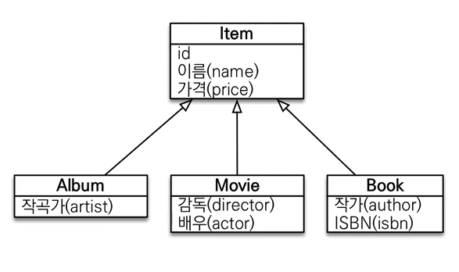
상속관계 매핑
상속
관계형 데이터베이스→ 상속관계 지원 X
유사 모델 → 슈퍼타입-서브타입 관계(Extended ER모델)
상속관계 매핑이란, 객체의 상속구조와 DB의 슈퍼타입-서브타입 관계를 매핑하는 것
아래의 논리 모델을 실제적으로 구현하는 방식은 1) 조인 2)단일 테이블 3)클래스별 테이블로 나뉨
논리 모델

Slide 4
조인 전략

Slide 5
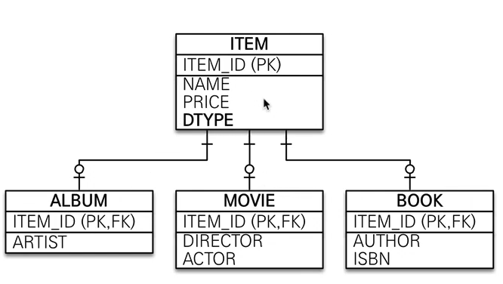
조인 전략
설명
엔티티 각각을 모두 테이블로 생성
자식 테이블이 부모 테이블의 기본 키를 받아서 기본 키 + 외래 키로 사용하는 전략
객체는 타입으로 구분할 수 있지만 테이블은 타입 개념이 없음 → 타입 구분을 위한 컬럼 추가(DTYPE)

Slide 6
@Getter @Setter @Entity @Inheritance(strategy = InheritanceType.JOINED) //부모 클래스에 사용, 전략 지정 @DiscriminatorColumn(name="DTYPE") //부모 클래스의 구분 컬럼 지정, 기본값이 DTYPE,(name="DTYPE") 생략 가능 public abstract class Item { @Id @GeneratedValue @Column(name="ITEM_ID") private Long id; private String name; private int price; }
@Entity @DiscriminatorValue("A") //엔티티 저장 시, 구분 컬럼에 입력할 값 지정 public class Album extends Item{ private String artist; }
@Getter @Setter @Entity @DiscriminatorValue("M") public class Movie extends Item{ private String director; private String actor; }

Slide 7
기본값으로 자식 테이블은 부모 테이블의 ID 컬럼명을 그대로 사용
만약 자식 테이블의 기본 키 컬럼명을 변형하고 싶으면 @PrimayKeyJoinColumn을 사용
@Entity
@DiscriminatorValue("A")
@PrimaryKeyJoinColumn(name = "ALBUM_ID")//ID 재정의
public class Album extends Item{
private String artist;
}

Slide 8
조인 전략 정리
사용코드
조회를 통한 조인 보이기
Movie movie = new Movie();
movie.setDirector("감독A");
movie.setActor("배우B");
movie.setName("바람과 함께 사라지다");
movie.setPrice(2000);
em.persist(movie);
em.flush();
em.clear();
em.find(Movie.class, movie.getId());
조회 쿼리 살펴보기

Slide 9
조인 전략 정리
장점
테이블 정규화
외래키 참조 무결성 제약조건 활용 가능: 부모 테이블의 PK가 자식 테이블의 FK로 자동 전달 → 참조 무결성을 지켜 줌
저장공간 효율화
단점
데이터 저장시 INSERT SQL 2번 호출(슈퍼타입, 서브타입 각각)
조회 시 조인을 많이 사용, 성능 저하(치명적인 단점은 아님)
조회 쿼리가 복잡함
특징
JPA 표준 명세는 구분 컬럼을 사용하도록 하지만 하이버네이트 포함 몇몇 구현체는 구분 컬럼(@DiscriminatorColumn) 없이도 동작

Slide 10
단일 테이블 전략

Slide 11
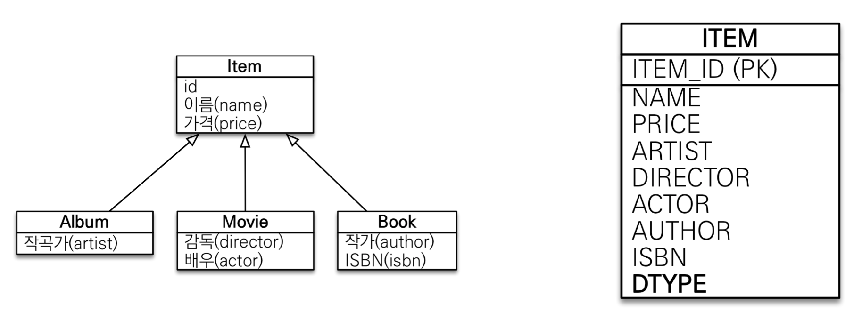
단일 테이블 전략
설명
하나의 테이블만 사용
구분 컬럼(DTYPE)으로 어떤 자식 데이터가 저장되었는지 구분
조회할 때 조인을 사용하지 않으므로 일반적으로 가장 빠름
주의점: 자식 엔티티가 매핑한 컬럼은 모두 null을 허용

Slide 12
@Entity
@Inheritance(strategy = InheritanceType.SINGLE_TABLE) //전략만 수정
@DiscriminatorColumn(name="DTYPE")
public abstract class Item {
@Id @GeneratedValue(strategy = GenerationType.IDENTITY)
@Column(name = "ITEM_ID")
private Long id;
private String name;
private int price;
}

Slide 13
단일 테이블 전략 정리
장점
조인이 필요 없으므로 일반적으로 조회 성능이 빠름
조회 쿼리가 단순함
단점
자식 엔티티가 매핑한 컬럼은 모두 null 허용(무결성 trade-off)
단일 테이블에 모든 것을 저장하므로 테이블이 커질 수 있음
상황에 따라서 조회 성능이 오히려 느려질 수 있음
특징
구분 컬럼을 반드시 사용 → @DiscriminatorColumn을 반드시 설정
@DiscriminatorValue를 지정하지 않으면 기본으로 엔티티 이름을 사용

Slide 14
단일 테이블 전략 정리
(참고)Row Chaining과 Row Migration
로우 체이닝(Row Chaining): 하나의 Row 데이터가 여러 블록에 걸쳐 저장되는 문제
하나의 행에 포함된 데이터가 길어서 1) 데이터의 길이 자체가 길거나, 2) 칼럼이 많아서 여러 블록에 나누어 저장되는 현상
로우 마이그레이션(Row Migration): 값이 수정되었을 때 기존 데이터가 새로운 블록으로 옮겨(이주하여) 저장되는 문제
UPDATE로 인해 행 길이가 증가했을 때, 저장 공간이 부족한 경우 발생
원래 정보를 기존 블록에 남겨두고 실제 데이터는 다른 블록에 저장
입력 데이터
블록의 저장공간
블록 A
블록 B

Slide 15
구현 클래스마다 테이블 전략

Slide 16
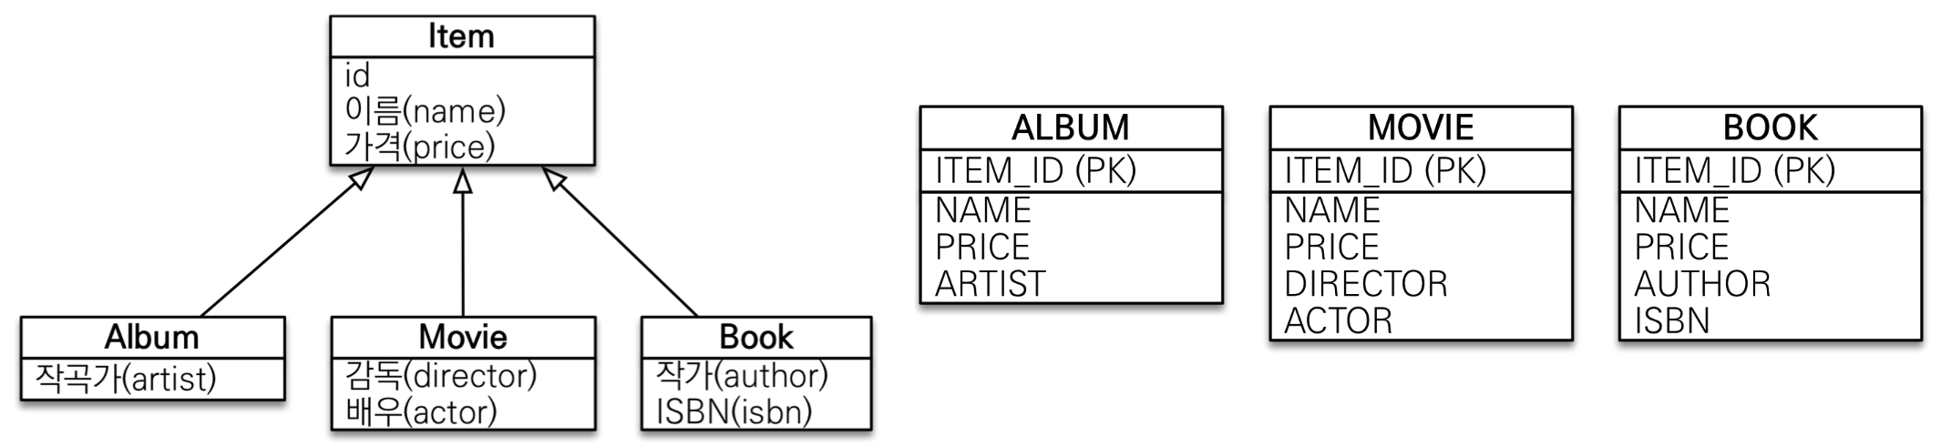
구현 클래스마다 테이블 전략
설명
자식 엔티티마다 테이블을 만듦

Slide 17
@Entity
@Inheritance(strategy = InheritanceType.TABLE_PER_CLASS) //전략만 수정
@DiscriminatorColumn(name="DTYPE")
public abstract class Item {
@Id @GeneratedValue(strategy = GenerationType.IDENTITY)
@Column(name = "ITEM_ID")
private Long id;
private String name;
private int price;
}

Slide 18
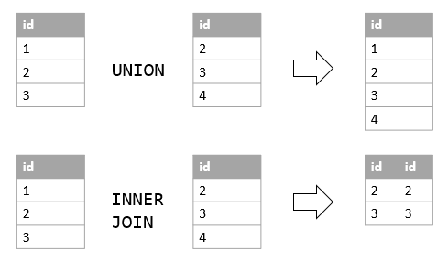
구현 클래스마다 테이블 전략 정리
이 전략은 데이터베이스 설계자와 객체 설계 전문가 둘 다 추천하지 않는 방식
장점
서브 타입을 명확하게 구분해서 처리할 때 효과적
not null 제약조건 사용 가능
단점
여러 자식 테이블을 함께 조회할 때 성능이 느림(I/O비용이 높은 UNION SQL 필요)
자식 테이블을 통합해서 쿼리하기 어렵다
예) 상품 판매 정산
@Inheritance의 TABLE_PER_CLASS와 @Id의 GenerationType의 IDETITY를 같이 사용할 경우 에러 발생

Slide 19
정리
기본적으로는 조인 전략(비지니스적으로 중요하고 복잡하고 확장 가능성이 있을 경우)
굉장히 심플하고 확장의 가능성도 적으면 단일 테이블 전략
조인 전략과 단일 테이블 전략의 trade off를 생각

Slide 20
@MappedSuperclass

Slide 21
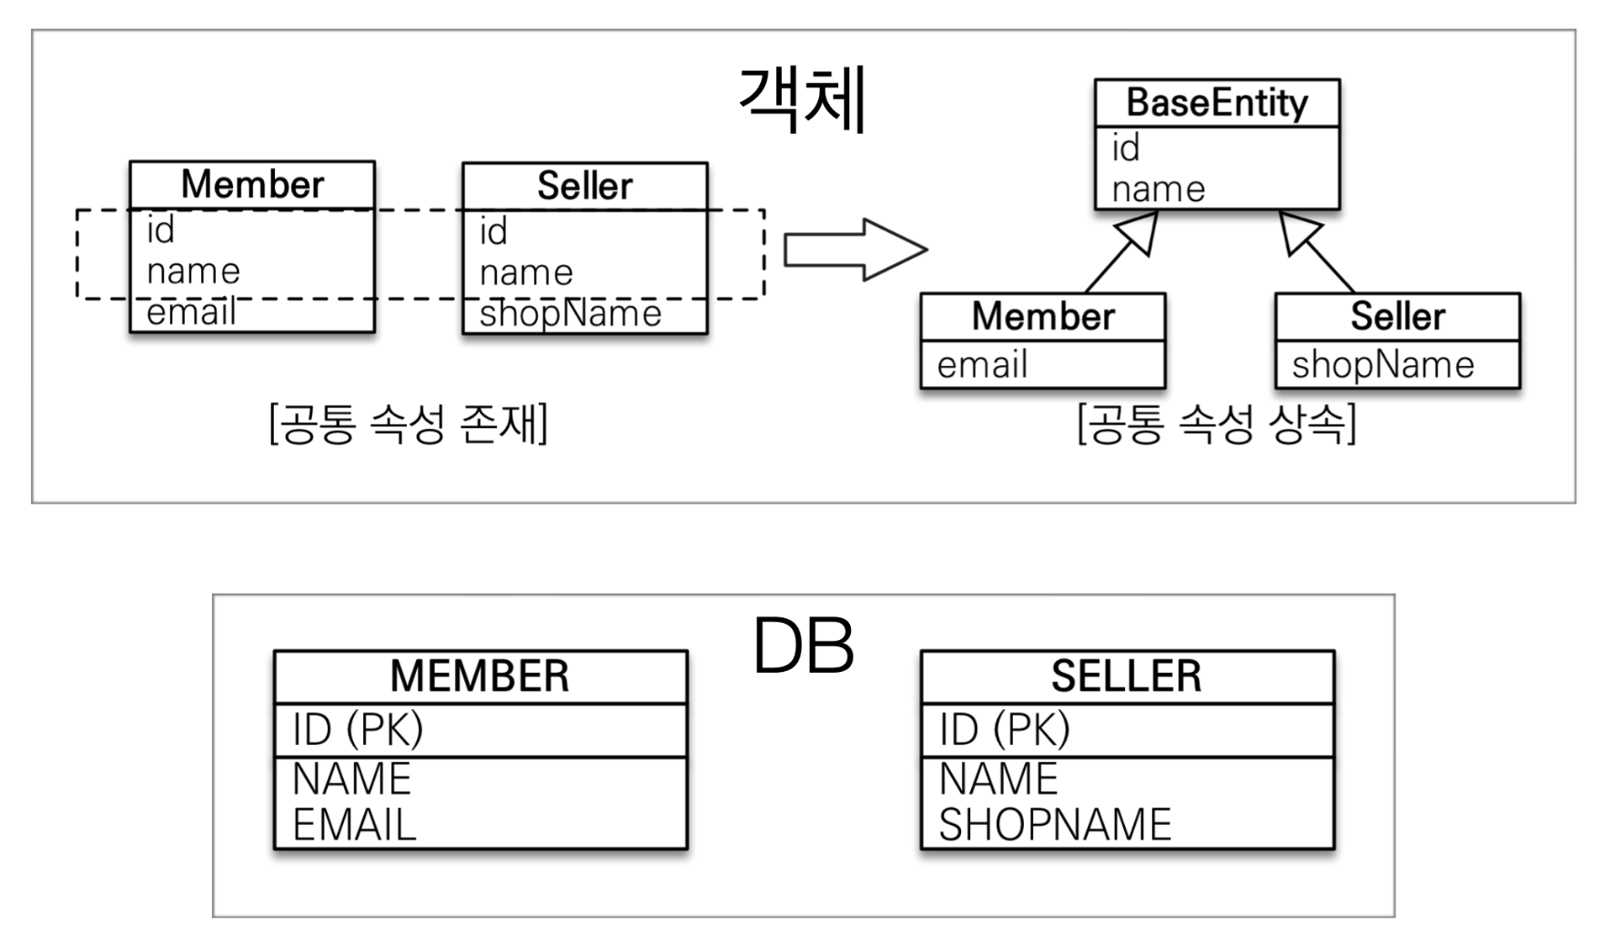
@MappedSuperclass
앞선 예제는 부모 클래스와 자식 클래스를 모두 데이터베이스 테이블과 매핑
부모 클래스 테이블 매핑(X), 자식 클래스만 테이블 매핑(O) → @MappedSuperclass
언제 주로 사용? 모든 클래스에 공통적으로 들어가는 속성을 적용할 때(ex) 생성일, 생성자, 수정일, 수정자)

Slide 22
코드
@Entity가 없음
@MappedSuperclass
public abstract class BaseEntity {
private String createdBy;
private LocalDateTime createdDate;
private String lastModifiedBy;
private LocalDateTime lastModifiedDate;
}
@Entity
public class Member extends BaseEntity{
테스트 코드
참고
부모로부터 물려받은 매핑 정보를 재정의하려면
@AttributeOverrides나 @AttributeOverride
연관관계를 재정의하려면
@AssociatationOverrides나 @AssociationOverride를 사용
Member member = new Member();
member.setId("memberA");
member.setUsername("회원1");
member.setCreatedDate(LocalDateTime.now());

Slide 23
정리
@MappedSuperclass가 선언되어 있는 클래스는 엔티티가 아님
@MapperdSuperclass로 지정한 클래스는 엔티티가 아니므로 em.find()나 JPQL에서 사용할 수 없음
직접 생성해서 사용할 일이 없으므로 추상 클래스로 만드는 것을 권장
운영을 위해 기본적으로 필요한 공통 속성에 주로 적용
참고: JPA에서 @Entity 클래스는 @Entity나 @MappedSuperclass로 지정한 클래스만 상속 가능

Slide 24
복합 키와 식별 관계 매핑

Slide 25
식별 관계 vs 비식별 관계
데이터베이스 테이블 사이에 관계는 외래 키가 기본 키에 포함되는지 여부에 따라 식별 관계와 비식별 관계로 구분
식별 관계: FK를 PK에 포함, 부모 테이블의 기본 키를 자식 테이블의 기본 키+외래 키로 사용
비식별 관계: FK를 PK에 미포함
최근에는 비식별 관계를 주로 사용
식별관계는 자식테이블의 PK 컬럼을 점점 늘어나게 함(특히 복합키를 사용할 경우 더욱 심각)
조인이 복잡해짐
식별관계는 복잡한 복합키를 사용하도록 강요
식별관계에서 테이블 연관관계에 의해 PK가 서로 의존성을 가지면 추후 변경되는 비즈니스 요구사항에 대응하기 힘듦
비식별 관계는 편리한 GeneratedValue를 사용할 수 있음
JPA는 식별 관계와 비식별 관계 모두를 지원

Slide 26
복합키 매핑
복합키: 복수 개의 컬럼을 결합하여 기본 키로 사용
둘 이상의 컬럼으로 구성된 복합 기본 키를 사용하기 위해 아래와 같이 매핑할 경우 오류를 발생시킴
JPA는 영속성 컨텍스트에 엔티티를 보관할 때 엔티티의 식별자를 키로 사용
식별자를 구분하기(같은지 다른지) 위해 equals와 hashCode를 사용해서 동등성 비교. 식별자 필드가 2개 이상이면 별도의 식별자 클래스를 만들고 여기에 equals와 hashCode를 override해야 함
JPA는 복합 키를 지원하기 위해 두 가지 방법을 제공
@IdClass: 관계형 데이터베이스와 유사개념
@EmbeddedId: 객체지향적인 개념
@Entity public class Hello(){ @Id private String id1; @Id private String id2; }

Slide 27
@IdClass
@Getter
@Setter
@Entity
@IdClass(ParentId.class)
public class Parent {
@Id
@Column(name = "PARENT_ID1")
private String id1; //ParentId.id1가 연결
@Id
@Column(name = "PARENT_ID2")
private String id2; //ParentId.id2와 연결
private String name;
}
@IdClass사용 예시
식별자 클래스의 조건
식별자 클래스의 속성명과 엔티티에서 사용하는 식별자의 속성명이 같아야 함
예제에서 ParentId1.id1 == Parent.id1, ParentId1.id2 == Parent.id2
Serializable 인터페이스를 구현
equals와 hashCode Overrding
기본 생성자가 있어야 함
식별자 클래스는 public
@AllArgsConstructor @NoArgsConstructor @EqualsAndHashCode public class ParentId implements Serializable { private String id1; private String id2; }

Slide 28
@IdClass
복합키를 사용하는 엔티티 저장 예시
복합키를 사용하는 엔티티 조회 예시
Parent parent = new Parent();
parent.setId1("myId1");
parent.setId2("myId2");
parent.setName("parentName");
em.persist(parent);
em.flush();
em.clear();
ParentId parentId = new ParentId("myId1","myId2");
Parent findParent = em.find(Parent.class, parentId);

Slide 29
@IdClass
자식 클래스(여기서 자식은 상속 관계 개념은 아니며 Parent 클래스의 PK를 받아 FK로 사용한다는 개념)
부모 테이블의 기본 키 컬럼이 복합 키이므로 자식 테이블의 외래 키도 복합 키
여러 컬럼에 매핑해야 하므로 @JoinColums 어노테이션 사용
@JoinColumn의 name 속성과 referencedColumnName 속성이 같으면 referencedColumnName생략 가능
@Entity
public class Child {
@Id
private String id; //비식별 관계이므로 본인의 pk를 가지고 있음
@ManyToOne
@JoinColumns({
@JoinColumn(name="PARENT_ID1",
referencedColumnName = "PARENT_ID"),
@JoinColumn(name="PARENT_ID2",
referencedColumnName = "PARENT_ID2")
})
private Parent parent;
}

